Slide 1
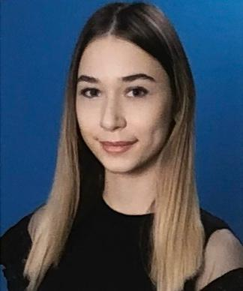
ПОРТФОЛИО МОЛОДОГО ПЕДАГОГА
МАДОУ ДС №3 «Ласточка»
Абдуллаевой
Карины Магомедовны

Slide 2
Девиз:
Пришла в детский сад, улыбнись на пороге! Все то, что ты детям отдашь, к тебе возвратится в итоге!
Педагогическое кредо:
Секрет детской любви прост, дети открыты и простодушны,
и для меня лучшая награда – их радостная улыбка и слова «Вы завтра к нам придете?»
Моя страница на официальном сайте учреждения http://lastochka3-86.caduk.ru/p244aa1.html

Slide 3
ОБЩИЕ СВЕДЕНИЯ
Образование: среднее профессиональное
2017 год - Нижневартовский социально-гуманитарный колледж. Специальность – преподаватель в начальных классах, квалификация – учитель начальных классов. Прохожу обучение в Нижневартовском государственном университете, специальность - педагогическое образование
Общий стаж – 4 года 5 месяцев
Педагогический стаж – 4 года 5 месяцев
Соответствие занимаемой должности: с 29.11.2019 по 28.11.2024
Курсы повышения квалификации:
2017 год – Сургутский государственный университет, по теме «Современные инновационные технологии в дошкольном образовательном пространстве в условиях введения ФГОС ДО», объем 72 часа
2021 год - курсы повышения квалификации в ООО «Центр повышения квалификации» по теме «Воспитание и коррекция нарушений речи детей дошкольного возраста в логопедической группе в соответствии с ФГОС ДО»,
объем 108 часов.

Slide 4
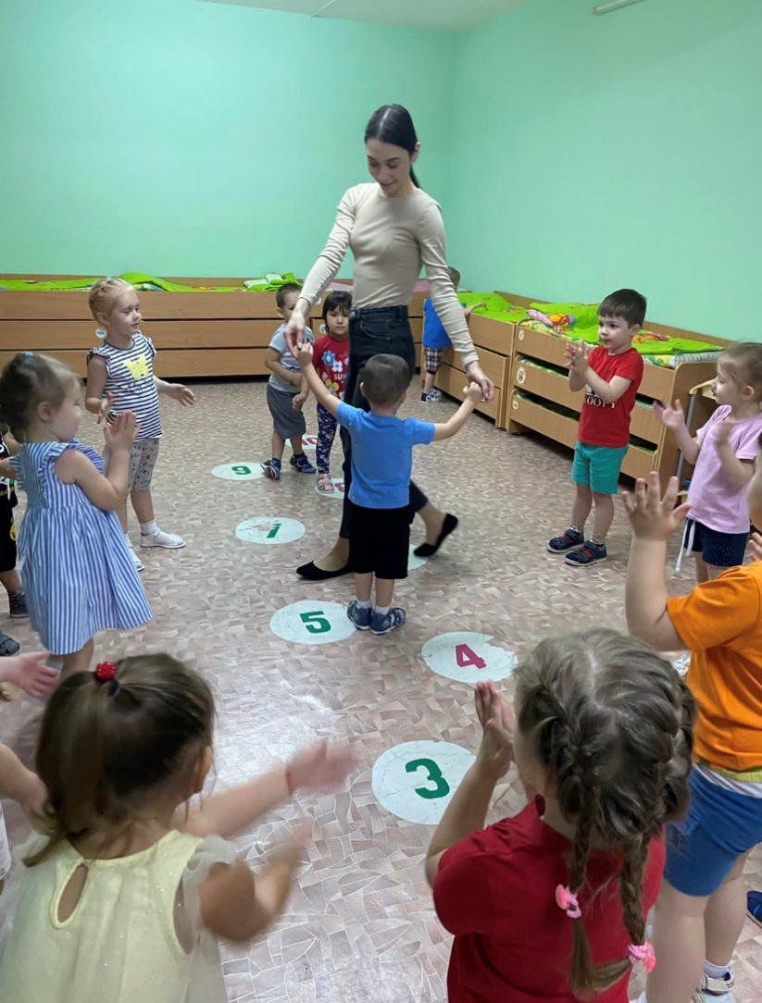
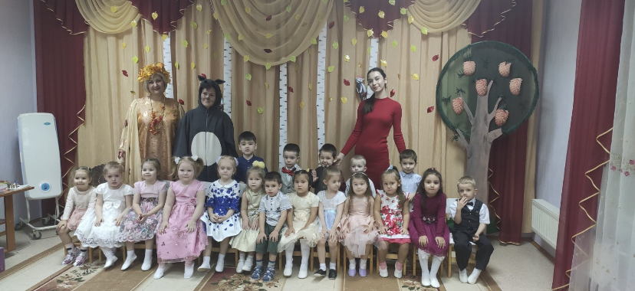
ИННОВАЦИОННАЯ ДЕЯТЕЛЬНОСТЬ
В своей работе активно использую современные педагогические технологии:
Здоровьесберегающие технологии
Технологию организации группового сбора
Проектный метод

Slide 5
ЗДОРОВЬЕСБЕРЕГАЮЩИЕ ТЕХНОЛОГИИ
В работе с детьми применяю:
Пальчиковую гимнастику, обучение детей основам здорового образа жизни;
Технологии сохранения и стимулирования здоровья: физкультминутки, динамические паузы, подвижные и малоподвижные игры и т.д.;
Профилактика плоскостопия.
Составлены:
- картотека пальчиковой гимнастики;
картотека физминуток для детей младшего дошкольного возраста
картотека подвижных игр

Slide 6
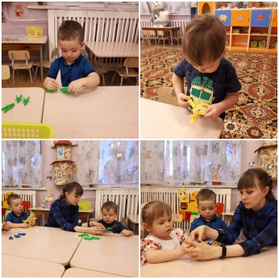
Развитие профессиональной компетенции
РЕАЛИЗОВАННЫЕ ПРОЕКТЫ:
Моя любимая мама Подробнее…
История часов Подробнее…
СИСТЕМЫ РАБОТЫ:
«Ознакомление с сезонными изменениями в природе через использование метода моделирования» Подробнее…
«Формирование социально – коммуникативных навыков через «игры – путешествия» Подробнее…
Развитие диалогической речи у детей старшего дошкольного возраста через ситуации общения Подробнее…

Slide 7
РЕЗУЛЬТАТЫ Участия в МЕТОДИЧЕСКОЙ ДЕЯТЕЛЬНОСТИ
Для обеспечения образовательного процесса внесла коррективы в рабочую программу с учётом реализации программы духовно-нравственного воспитания «Социокультурные истоки»
В тесном сотрудничестве с коллегами приняла участие в разработке
Открытого занятия:
по ознакомлению с окружающим миром с детьми 4 года жизни «Поможем зайчишке» Подробнее…
Группового досуга
«Семейные традиции» Подробнее…
Технологических карт
по организации группового сбора Подробнее…
по организации сюжетно-ролевой игры Подробнее…

Slide 8
ТРАНСЛЯЦИЯ ПЕДАГОГИЧЕСКОГО ОПЫТА
Практические результаты своей профессиональной деятельности систематически представляю педагогическому сообществу.
Транслирую свой педагогический опыт на сайтах: социальная сеть работников образования «nsportal.ru», «maam.ru».
Ссылки на публикации:
https://www.maam.ru/detskijsad/sistema-raboty-po-formirovaniyu-socialno-komunikativnyh-navykov-u-detei-7-goda-zhizni-cherez-igry-puteshestvija.html
https://www.maam.ru/detskijsad/cistema-raboty-sezonye-izmenenija-v-prirode-cherez-modelirovanie-vo-vtoroi-mladshei-grupe.html

Slide 9
РЕЗУЛЬТАТИВНОСТЬ ПЕДАГОГИЧЕСКОЙ ДЕЯТЕЛЬНОСТИ
Освоение детьми ГОРН6-7 «Чунга-Чанга» образовательной программы дошкольного образования в 2020-2021 учебном году
Образовательная область Образовательная область
«Социально-коммуникативное развитие» «Познавательное развитие»

Slide 10
Образовательная область Образовательная область
«Речевое развитие» «Физическое развитие»
Образовательная область
«Художественно-эстетическое развитие»

Slide 11
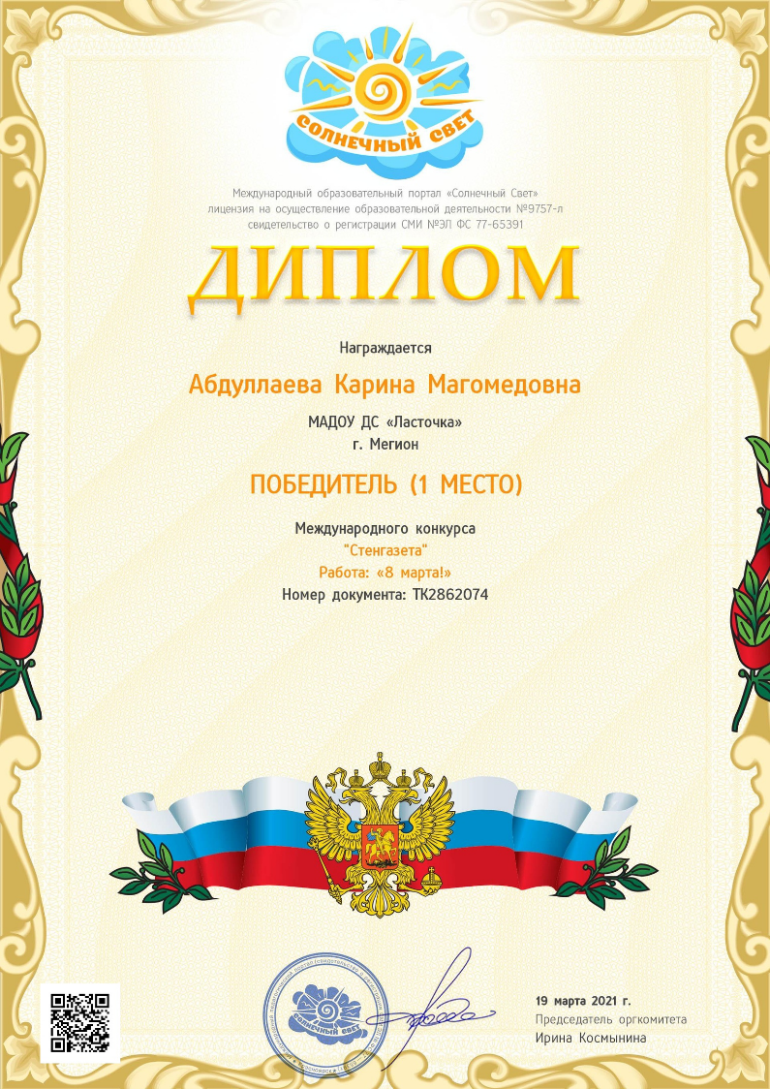
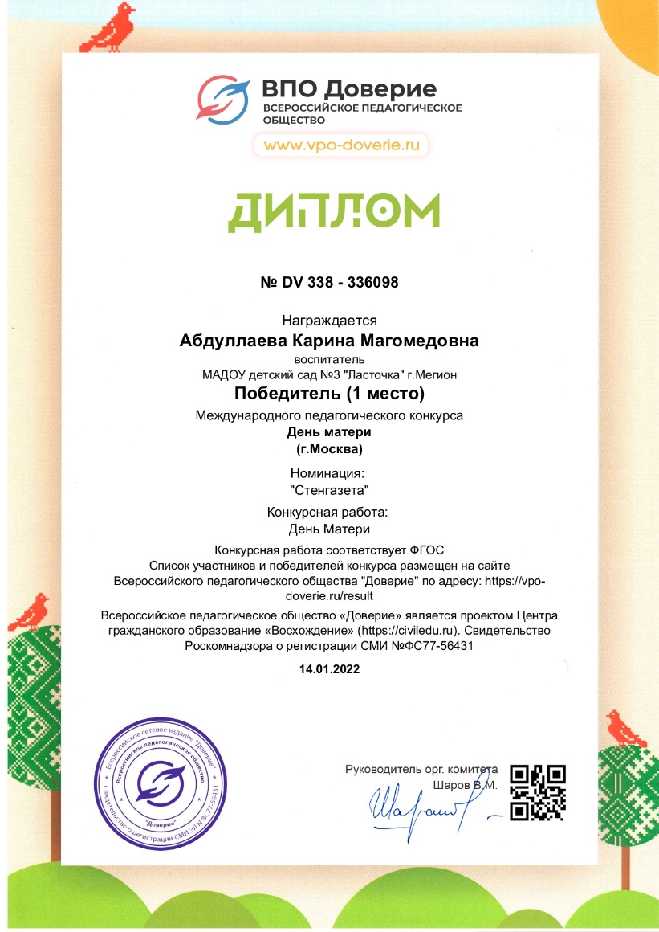
Мои Достижения
-

Slide 12
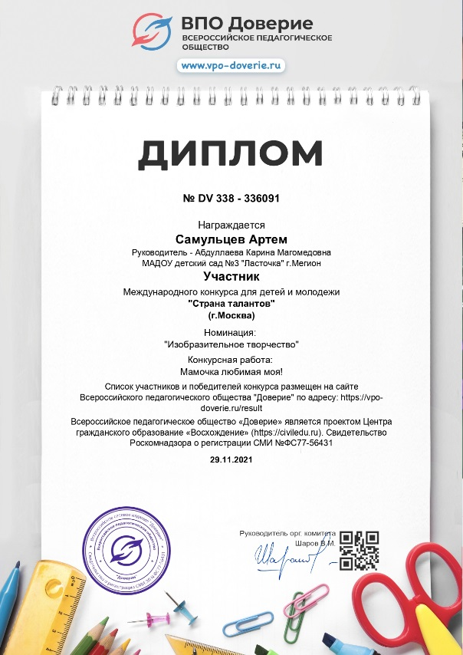
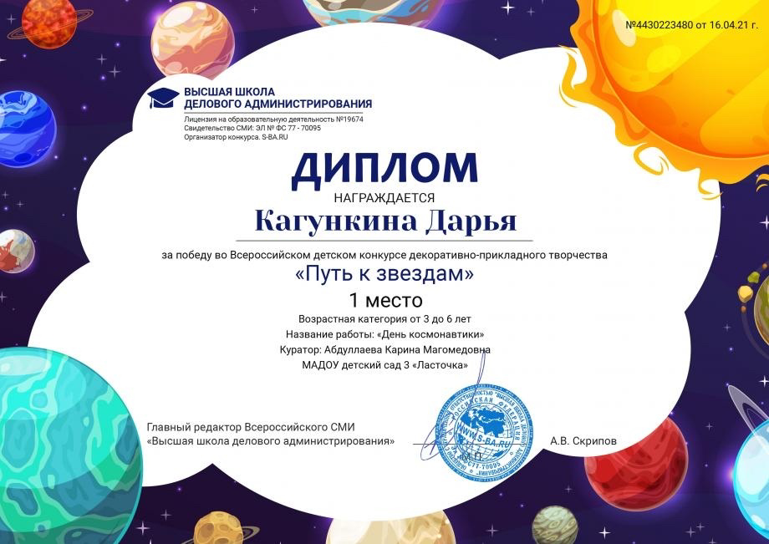
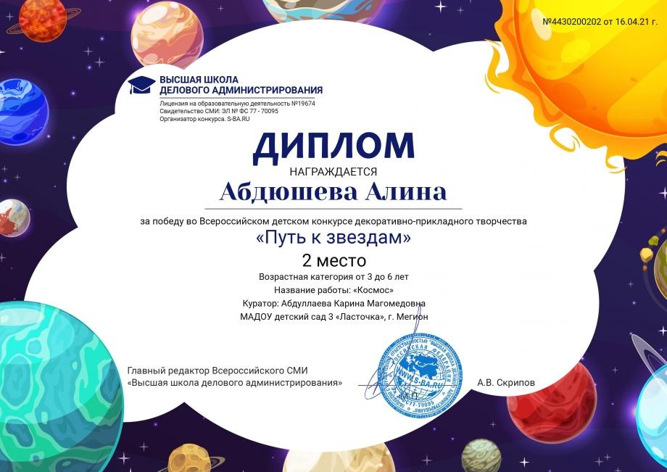
ДОСТИЖЕНИЯ ВОСПИТАНИКОВ
Воспитанники являются участниками конкурсов
Различного уровня и направленности:

Slide 13
Отзывы коллег
http://lastochka3-86.caduk.ru/DswMedia/otzyivyikollegaaa.pdf
Отзывы родителей
http://lastochka3-86.caduk.ru/DswMedia/otzyivyiroditeleygruppyi.pdf

